Slide 1
初识SQL Server 2008
www.mingribook.com

Slide 2

内 容
1
教 学 目 的
2
教 学 要 求
3
重 点 难 点
4
教 学 内 容

Slide 3
教 学 目 的
通过本章的学习，明白如何安装SQL Server 2008及其帮助，了解SQL Server 2008集成开发环境启动界面的组成，学会使用SQL Server 2008 的帮助辅助编程。

Slide 4
教 学 要 求
了解SQL Server 2008的版本；
了解SQL Server 2008的特点；
了解SQL Serve 2008新增的功能及技术；
掌握SQL Server 2008的安装；
掌握SQL Server 2008帮助文档的使用。

Slide 5
重 点 难 点
重点：
SQL Server 2008的版本；
安装与卸载SQL Server 2008 ；
SQL Server 2008帮助的安装与使用；
难点：
SQL Server 2008的安装过程；

Slide 6
教 学 内 容
SQL Server 2008简介；
SQL Server 2008的特点；
SQL Server 2008的安装；
使用SQL Server 2008的帮助；

Slide 7
SQL Server 2008简介
SQL Server 2008是一个重大的产品版本，它推出了许多新的特性和关键的改进，使得它成为至今为止最强大和最全面的SQL Server版本。SQL Server是使用客户机/服务器体系结构的关系型数据库管理系统（RDBMS）。SQL Server2008的版本如下：
（1）企业版
（2）标准版
（3）工作组版
（4）Web版
（5） 开发者版
（6）Express版
（7）Compact 3.5版

Slide 8
SQL Server 2008的特点
SQL Server 2008的主要特点如下：
☑ 可信任的——使得公司可以以很高的安全性、可靠性和可扩展性来运行他们最关键任务的应用程序。
☑ 高效的——使得公司可以降低开发和管理其数据基础设施的时间和成本。
☑ 智能的——提供了一个全面的平台，可以在你的用户需要的时候给他发送观察和信息。

Slide 9
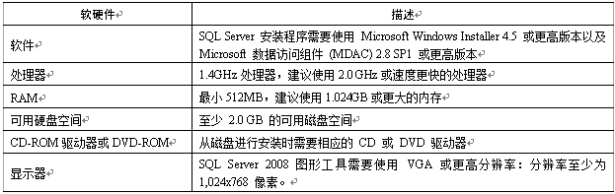
SQL Server 2008的安装
安装SQL Server 2008之前，首先要了解安装SQL Server 2008所需的必备条件，检查计算机的软硬件配置是否满足SQL Server 2008开发环境的安装要求。
以下要求适用于所有版本的 SQL Server 2008的安装：

Slide 10
使用SQL Server 2008的帮助
与微软的其他产品一样，SQL Server 2008在安装时也提供了安装帮助文档系统。该文档系统中包含SQL语句中的语法、示例以及SQL Server 2008的简介等。通过帮助文档可以帮助用户如何使用、维护及管理SQL Server。

Slide 11
Thank you
www.mingribook.com

